Slide 1
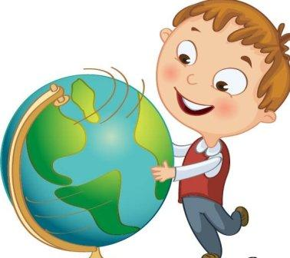

Урок окружающего мира
УМК «Школа России»
1 класс
«Что у нас под ногами?»
Автор: Есипова Анна Андреевна
Учитель начальных классов

Slide 2

Тип урока:
Урок открытия нового знания
Тема: «Что у нас под ногами?»

Slide 3
Методы:
словесный;
наглядный;
практический;
проблемный.
Формы:
индивидуальная;
работа в паре.
Средства:
А.А.Плешаков «Окружающий мир». Учебник для 1 класса. Издательство Москва. «Просвещение», 2012г;
презентация;
интерактивная доска, проектор, компьютер.

Slide 4
.
Цель урока: развивать представление о форме, размерах, цвете предметов; учить различать камни (гранит, кремень, известняк); рассказать о значении камней в жизни человека; учить пользоваться увеличительным прибором-лупой .
Планируемые результаты : учащиеся научаться группировать объекты неживой природы по разным признакам; определять образцы камней по фотографиям, рисункам; различать гранит, кремень, известняк.

Slide 5

Проверка готовности к уроку
Звонкий школьный звонок
Всех позвал нас на урок.
Будьте все внимательны,
А еще старательны!
Чтоб природе другом стать,
Тайны все её узнать,
Все загадки разгадать,
Научитесь наблюдать,
Будем вместе развивать у себя внимательность,
А поможет всё узнать наша любознательность.

Slide 6
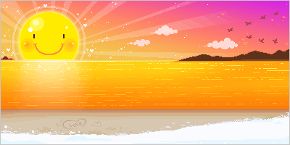

Актуализация знаний
На прошлом уроке мы говорили о том, что у нас над головой.
-Что вы запомнили?
-Что можно увидеть утром, что ночью?

Slide 7
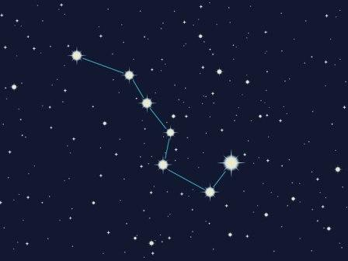
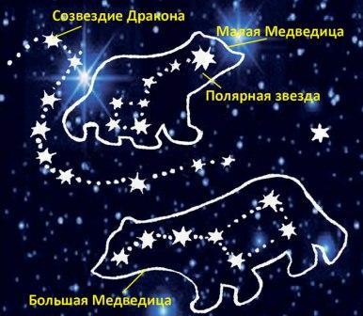
- С каким созвездием мы познакомились?

Slide 8
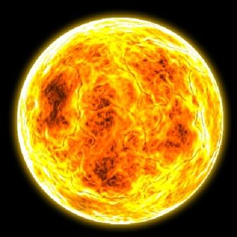
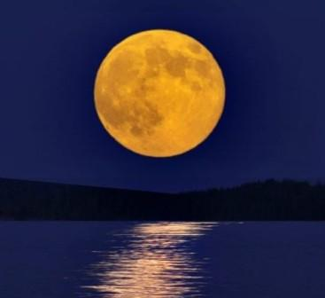
Какую форму имеет солнце и полная луна?

Slide 9
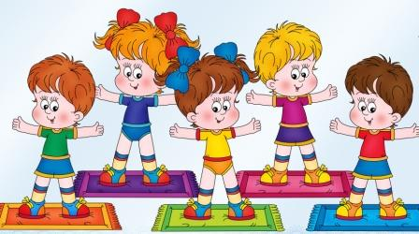
Динамическая пауза
А часы идут, идут
Тик-так, тик-так,
В доме кто умеет так?
Это маятник в часах,
Отбивает каждый такт (наклоны влево - вправо) .
А в часах сидит кукушка,
У неё своя избушка(дети садятся в глубокий присед) .
Прокукует птичка время,
Снова спрячется за дверью (приседания),
Стрелки движутся по кругу.
Не касаются друг друга
(круговые движения туловищем вправо) .
Повернёмся мы с тобой
Против стрелки часовой
(круговые движения туловищем влево).
А часы идут, идут (ходьба на месте) ,
Иногда вдруг отстают (темп медленный) .
А бывает, что спешат,
Словно убежать хотят (бег на месте) !
Если их не заведут,
То они совсем встают (дети останавливаются) .

Slide 10
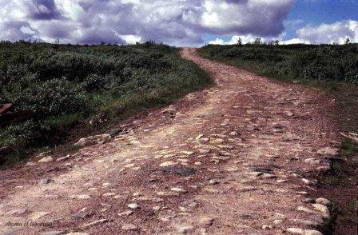
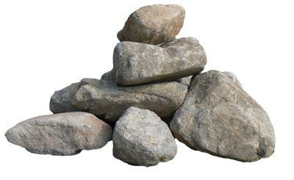
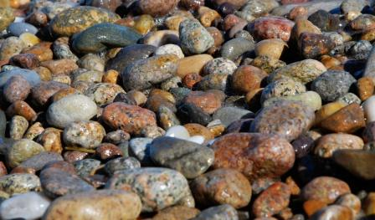
Самоопределение к деятельности
-Ребята, подумайте что же находится у нас под ногами?
-Что мы можем найти на земле во время прогулки?

Slide 11
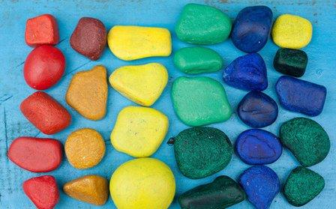
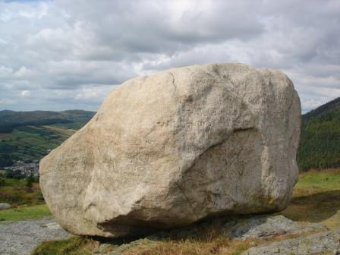
-Что вы можете рассказать о камнях?
-Чем камешки отличаются друг от друга?
Форма,
цвет, размер

Slide 12
Определение темы и постановка учебной цели
Сформулируйте тему урока.
Что у нас под ногами?

Slide 13
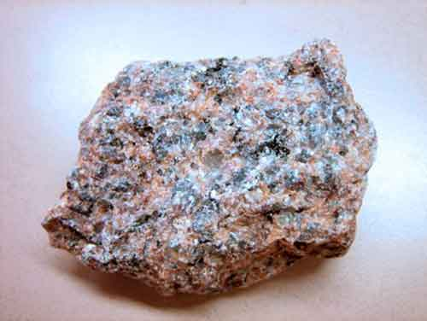
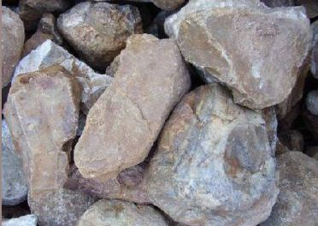
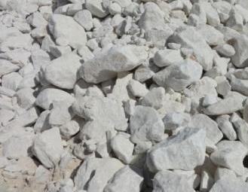
Практическая работа в парах
- Ребята, разберите камешки лежащие у вас на столах.
- Разложите их на три группы.
Гранит
Кремень
Известняк

Slide 14

- Проверим себя по рисунку в учебнике
Работа над темой урока
Стр. 20
Стр. 21
- Рассмотрим гранит с помощью лупы.

Slide 15
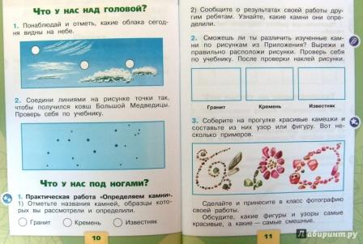
Первичное закрепление
Работа в тетради с печатной основой стр.10- 11

Slide 16

Закрепление изученного
Стр. 21

Slide 17
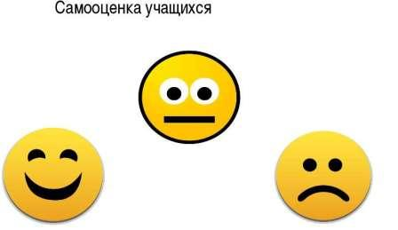
Рефлексия
- Что нового вы узнали?
- Чему вы научились на этом уроке?
Что больше всего вам понравилось?
Оцените себя с помощью смайликов.

Slide 18
Спасибо
за внимание!!!

